Slide 1




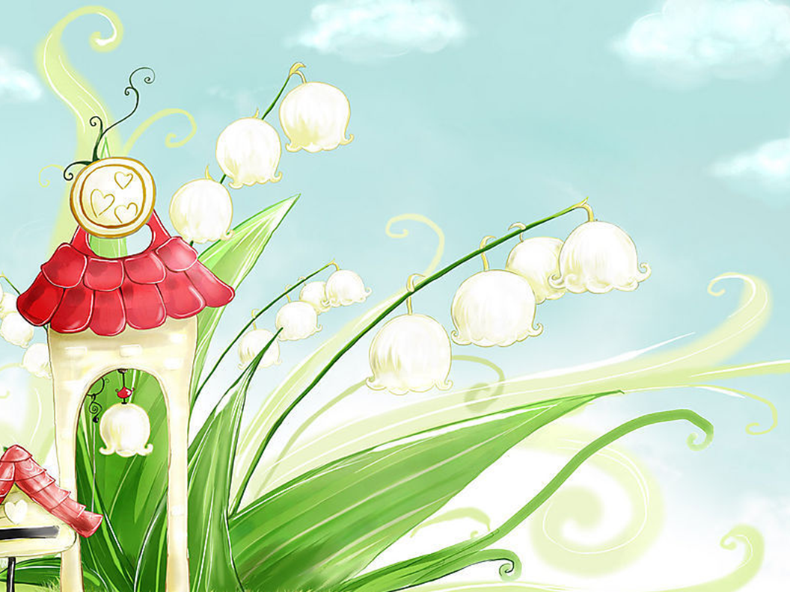

THẦY, CÔ GIÁO
CHÀO MỪNG
ĐẾN DỰ GIỜ

Slide 2
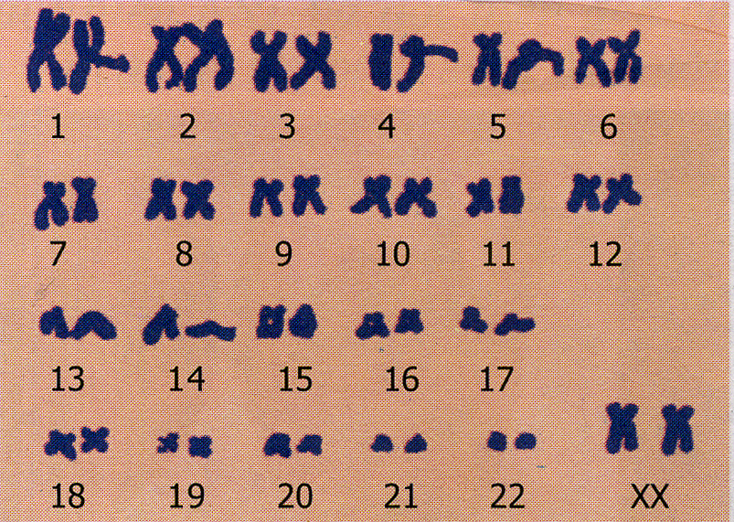
TRÒ CHƠI: MẢNH GHÉP SINH HỌC
Câu hỏi 1
Câu hỏi 2
Câu hỏi 3
Câu hỏi 4
Câu hỏi 4: Loài người có bộ NST lưỡng bội 2n
bằng bao nhiêu?
Câu hỏi 1: Kí hiệu của bộ NST lưỡng bội?
Câu hỏi 2: Cho biết kết quả của nguyên phân?
Câu hỏi 3: Diễn biến của NST ở kì sau giảm phân I

Slide 3
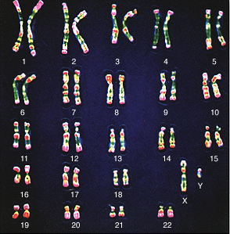
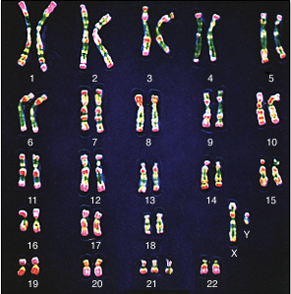
BỘ NHIỄM SẮC THỂ CỦA NGƯỜI
BÌNH THƯỜNG
BỘ NHIỄM SẮC THỂ CỦA NGƯỜI
BỊ HỘI CHỨNG ĐAO

Slide 4





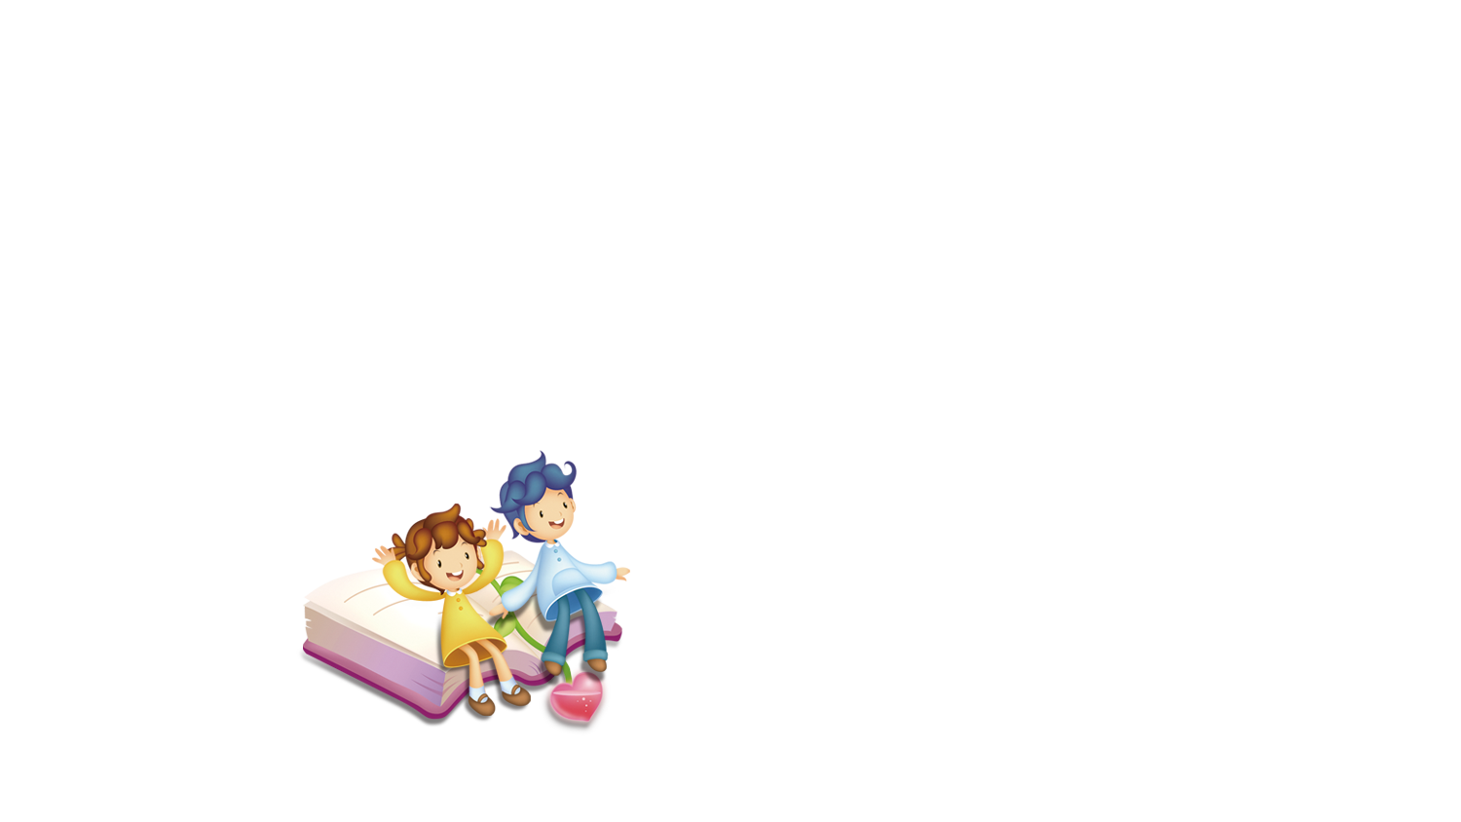
BÀI 23 ĐỘT BIẾN SỐ LƯỢNG NST
I. THỂ DỊ BỘI
II. SỰ PHÁT SINH THỂ DỊ BỘI

Slide 5
Đột biến số lượng NST
2n

Slide 6
Thể 1 nhiễm
2n - 1
Thể
dị
bội
Thể 3 nhiễm
2n + 1
2n
Thể 0 nhiễm
2n - 2

Slide 7
BỘ NHIỄM SẮC THỂ CỦA NGƯỜI BỊ HỘI CHỨNG ĐAO

Slide 8
CHỦ ĐỀ: ĐỘT BIẾN (tiết 2)
ĐỘT BIẾN SỐ LƯỢNG NST
- Đột biến số lượng NST là những biến đổi số lượng ở một hoặc một số cặp NST hoặc tất cả bộ NST.
I. Thể dị bội
- Khái niệm: Thể dị bội là cơ thể mà trong tế bào sinh dưỡng có bộ NST bị thay đổi về số lượng ở một hoặc một số cặp.
- Các dạng thường gặp:
+ Thể ba nhiễm (2n+1)
+ Thể một nhiễm (2n -1)

Slide 9
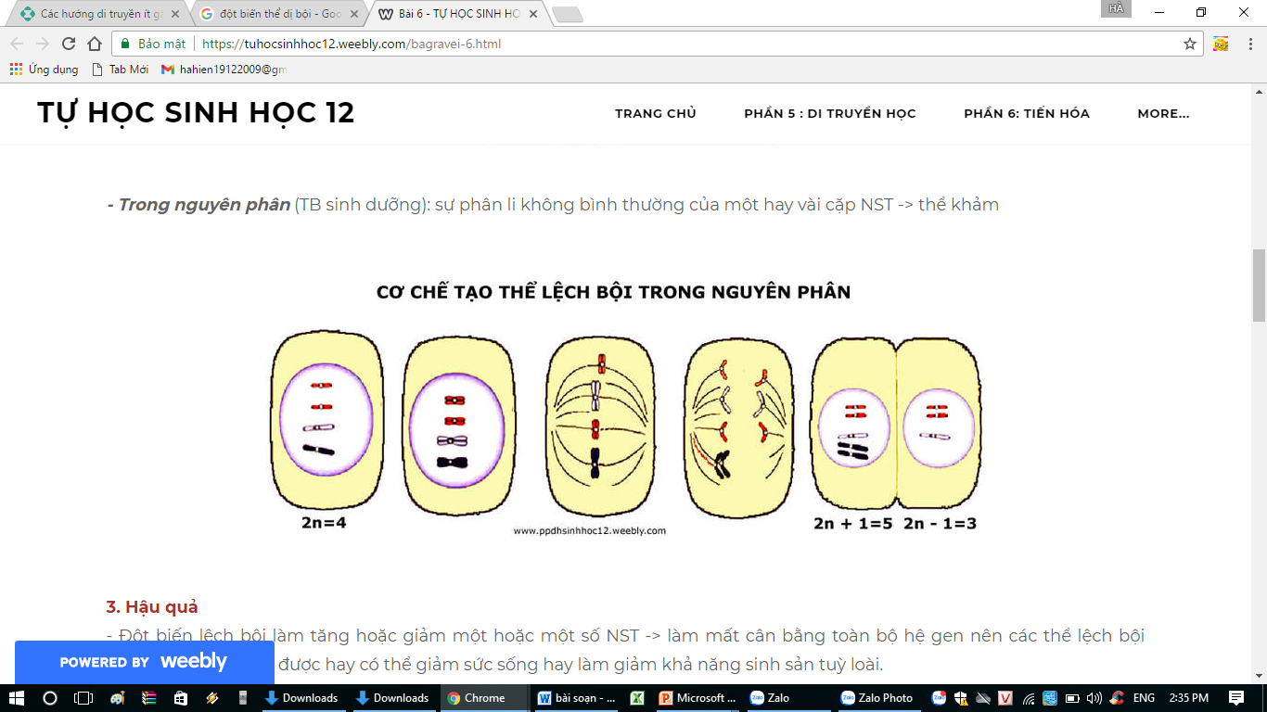

Slide 10
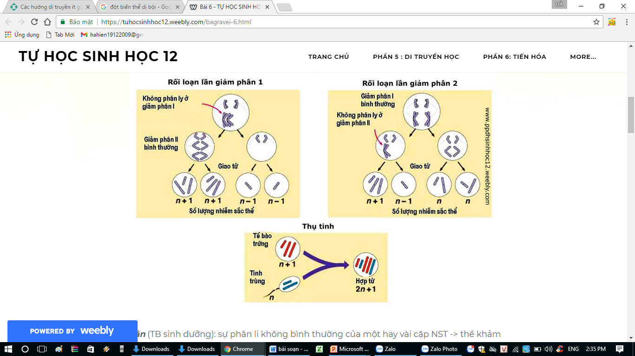

Slide 11

Quan sát và thảo luận nhóm 2 phút giải thích sự hình thành các thể dị bội có (2n + 1) và (2n - 1)
Cơ chế phát sinh giao tử bình thường tạo hợp tử 2n
Cơ chế phát sinh các thể dị bội có (2n + 1) và (2n – 1) NST
Tế bào sinh giao tử
Tế bào sinh giao tử
G:
G:
HỢP TỬ
HỢP TỬ
2n
2n
2n + 1
2n - 1

Slide 12
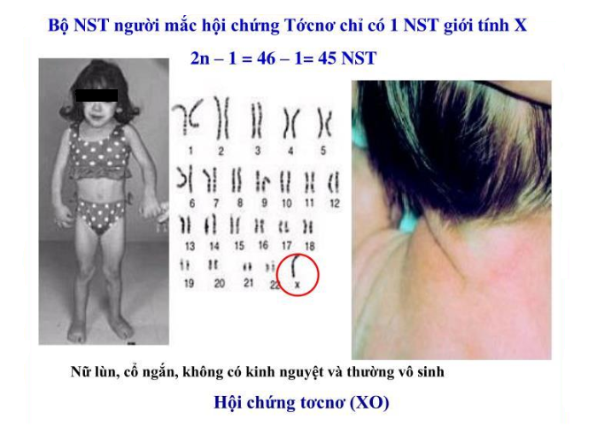

Slide 13
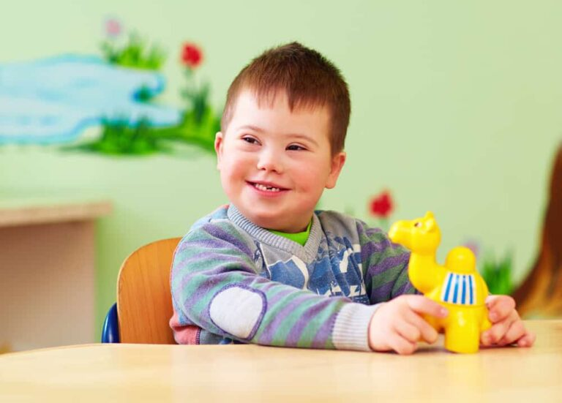
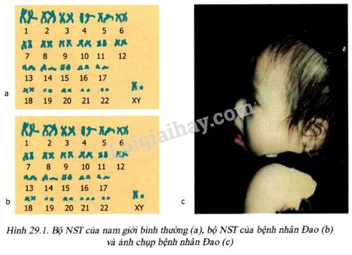
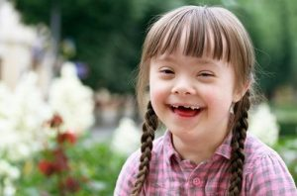
Bé, lùn, cổ rụt, má phệ, miệng hơi há, lưỡi hơi thè,
trí tuệ kém, thường không có con

Slide 14
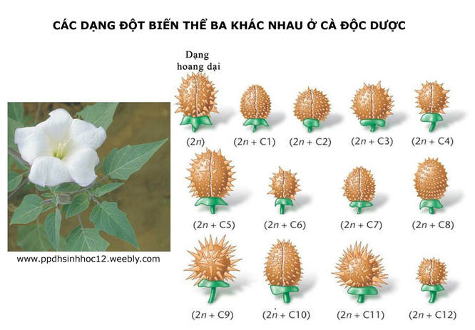

Slide 15
II. Sự phát sinh thể dị bội
*Cơ chế phát sinh:
Trong giảm phân có 1 cặp NST tương đồng không phân li → tạo thành 1 giao tử mang 2 NST và 1 giao tử không mang NST nào.
Sự thụ tinh của các giao tử bất thường này với các giao tử bình thường → thể dị bội
* Hậu quả: Gây ra những biến đổi về hình thái (hình dạng, kích thước, màu sắc) ở thực vật hoặc gây bệnh NST ở người như bệnh Đao, bệnh Tớcnơ,…

Slide 16
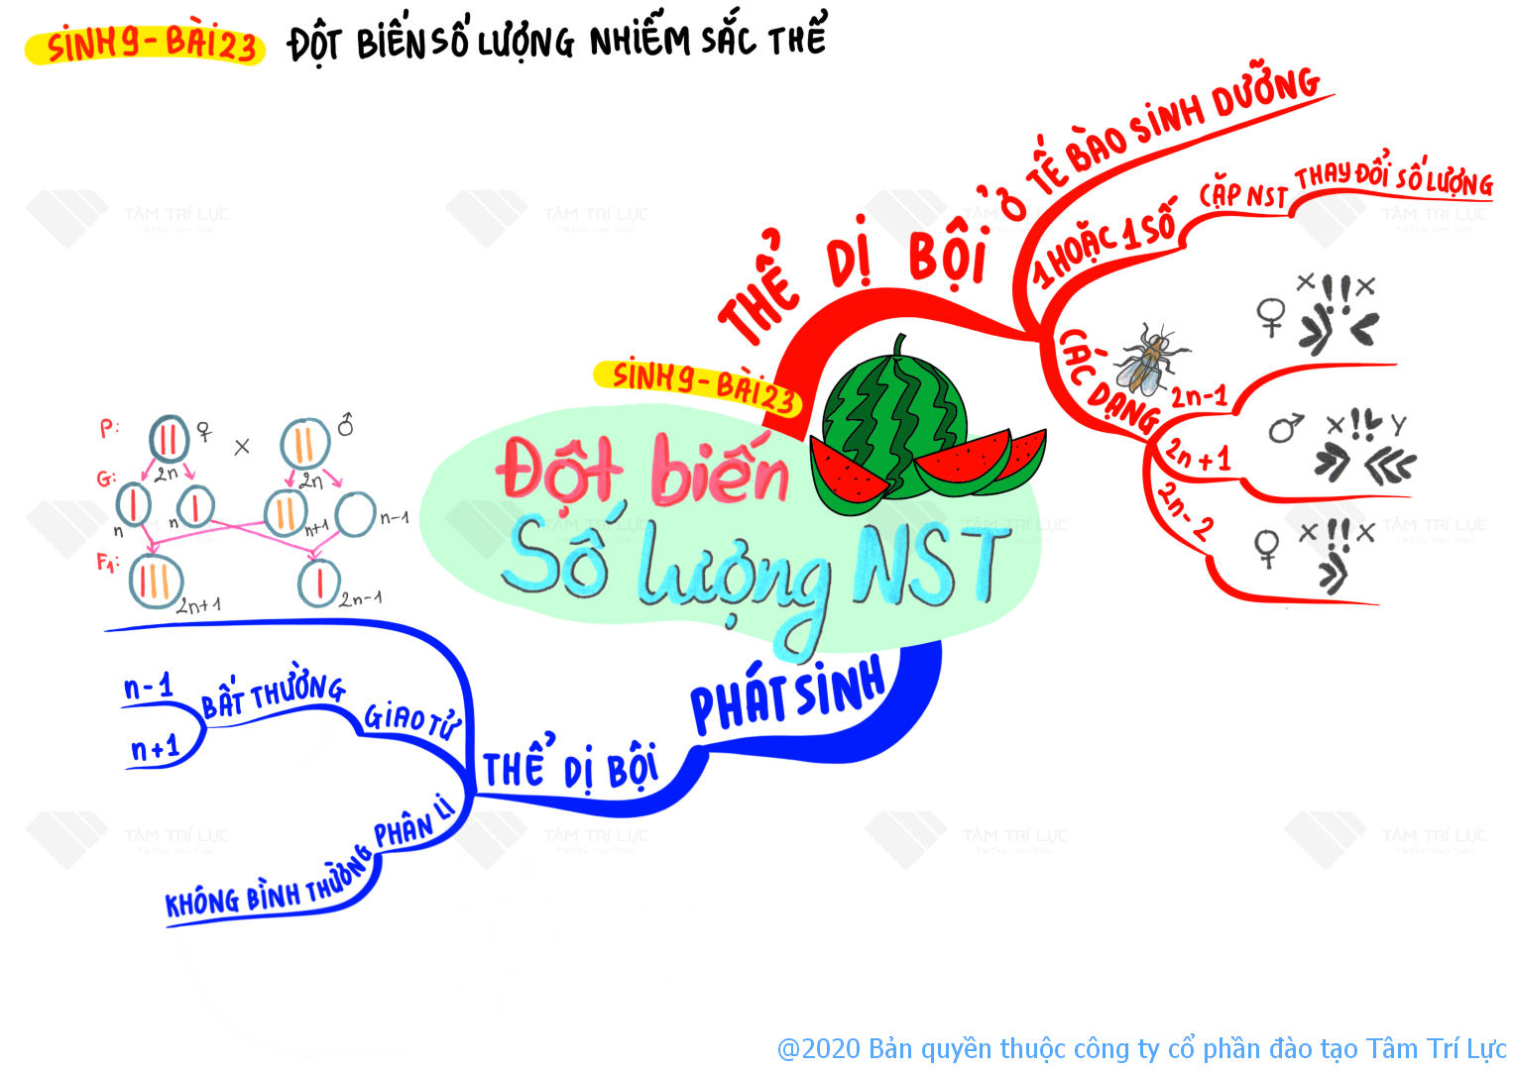

Slide 17
A
Biến đổi kiểu hình, gây bệnh
Thể dị bội có hậu quả
Cơ chế phát sinh thể dị bội
45 NST
Có lợi
Rối loạn phân li một hoặc một số cặp NST
T
K
Tác nhân môi trường, rối loạn môi trường trong cơ thể
Đột biến số lượng NST là
Nguyên nhân phát sinh thể dị bội là
biến đổi số lượng ở một hoặc một số cặp hay toàn bộ cặp NST
U
E
47 NST
Người bị bệnh Đao có bộ NST là
Các dạng thể dị bội thường gặp là
2n+ 1, 2n-1, 2n-2
H
Mất cặp, thêm cặp, thay thế

